Slide 1


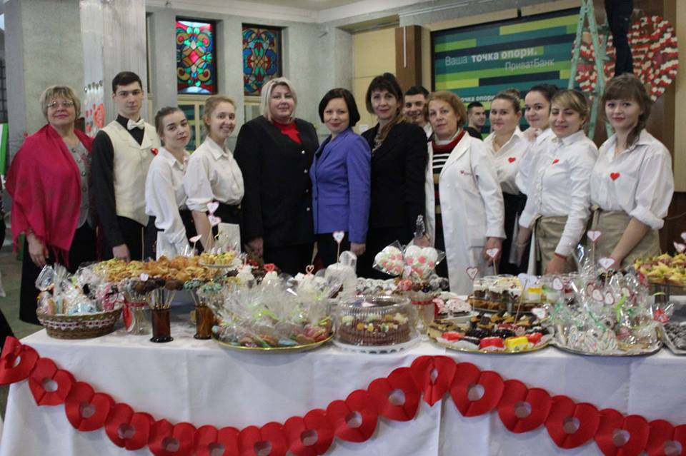
ДЕРЖАВНИЙ ВИЩИЙ НАВЧАЛЬНИЙ ЗАКЛАД
“ХЕРСОНСЬКИЙ ДЕРЖАВНИЙ АГРАРНИЙ УНІВЕРСИТЕТ”
1874
2015
ВІДКРИТО СПЕЦІАЛЬНІСТЬ
181
“ХАРЧОВІ ТЕХНОЛОГІЇ”
У 2015 РОЦІ
НА БІОЛОГО-
ТЕХНОЛОГІЧНОМУ
ФАКУЛЬТЕТІ

Slide 2


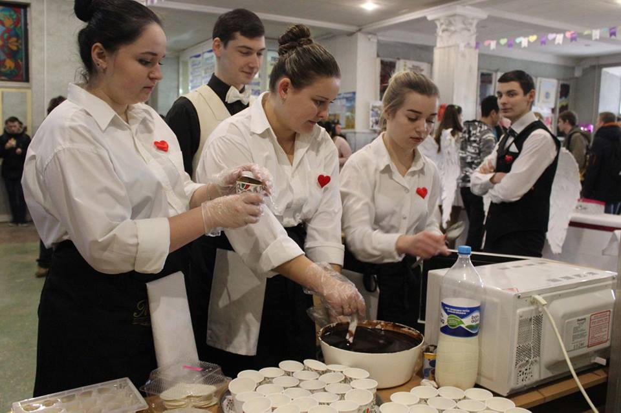
ДЕРЖАВНИЙ ВИЩИЙ НАВЧАЛЬНИЙ ЗАКЛАД
“ХЕРСОНСЬКИЙ ДЕРЖАВНИЙ АГРАРНИЙ УНІВЕРСИТЕТ”
2015
СПЕЦІАЛЬНІСТЬ 181 “ХАРЧОВІ ТЕХНОЛОГІЇ”
Перелік предметів, з яких надаються сертифікати ЗНО:
    1. УКРАЇНСЬКА МОВА ТА ЛІТЕРАТУРА
    2. МАТЕМАТИКА
    3. ХІМІЯ або БІОЛОГІЯ

Slide 3

ДЕРЖАВНИЙ ВИЩИЙ НАВЧАЛЬНИЙ ЗАКЛАД
“ХЕРСОНСЬКИЙ ДЕРЖАВНИЙ АГРАРНИЙ УНІВЕРСИТЕТ”
СПЕЦІАЛЬНІСТЬ 181 “ХАРЧОВІ ТЕХНОЛОГІЇ”
2015
1874
Ступінь вищої освіти: бакалавр;
Освітній рівень: бакалавр
з харчових технологій;
Форма освіти: денна, заочна;
Умови оплати: державна та
контрактна;
Термін навчання: 3 роки і 10 міс.

Slide 4
ДЕРЖАВНИЙ ВИЩИЙ НАВЧАЛЬНИЙ ЗАКЛАД
“ХЕРСОНСЬКИЙ ДЕРЖАВНИЙ АГРАРНИЙ УНІВЕРСИТЕТ”
1874
2015
СПЕЦІАЛЬНІСТЬ 181 “ХАРЧОВІ ТЕХНОЛОГІЇ”!
БАКАЛАВР З ХАРЧОВИХ ТЕХНОЛОГІЙ
МОЖЕ ОПАНУВАТИ ПОСАДИ:
технолог ;
менеджер cистем харчової безпеки;
технік – технолог;
майстер виробництва;
майстер виробничої лабораторії ;
керуючий підприємством харчування;
викладач професійно-технічного закладу.
начальник цеху (зміни) ;
завідувач виробництва ;
начальник виробництва
(на підприємстві харчування) ;
інженер з якості ;
інспектор з контролю якості продукції ;
фахівець із якості ;
аудитор з харчової безпеки ;

Slide 5
ДЕРЖАВНИЙ ВИЩИЙ НАВЧАЛЬНИЙ ЗАКЛАД
“ХЕРСОНСЬКИЙ ДЕРЖАВНИЙ АГРАРНИЙ УНІВЕРСИТЕТ”
1874
2015
СПЕЦІАЛЬНІСТЬ 181 “ХАРЧОВІ ТЕХНОЛОГІЇ”
БАКАЛАВР З ХАРЧОВИХ ТЕХНОЛОГІЙ МОЖЕ ПРАЦЮВАТИ
НА ПІДПРИЄМСТВАХ:
Підприємства харчової
та переробної галузей,
які виробляють:
цукор, борошно, крупи, макаронні вироби,
м'ясо і м'ясні продукти,
рибу і рибні продукти,
молоко і молочні продукти, сири,
хліб і хлібобулочні вироби,
кондитерські вироби,
олію і жири, пиво, вино,
соки, консерви та ін.
Також організації суміжних галузей:
вищі навчальні заклади ІІ – ІV рівня акредитації,
науково-дослідні установи,
організації з контролю якості харчових продуктів,
органи санітарно-епідеміологічної служби,
продовольчі інспекції, ветеринарні служби, державні інспекції з торгівлі та якості товарів і послуг,
органи захисту прав споживачів,
організації державного контролю в галузі сертифікації та стандартизації,
Торгова палата,
підприємства оптово- складського господарства та ін.

Slide 6
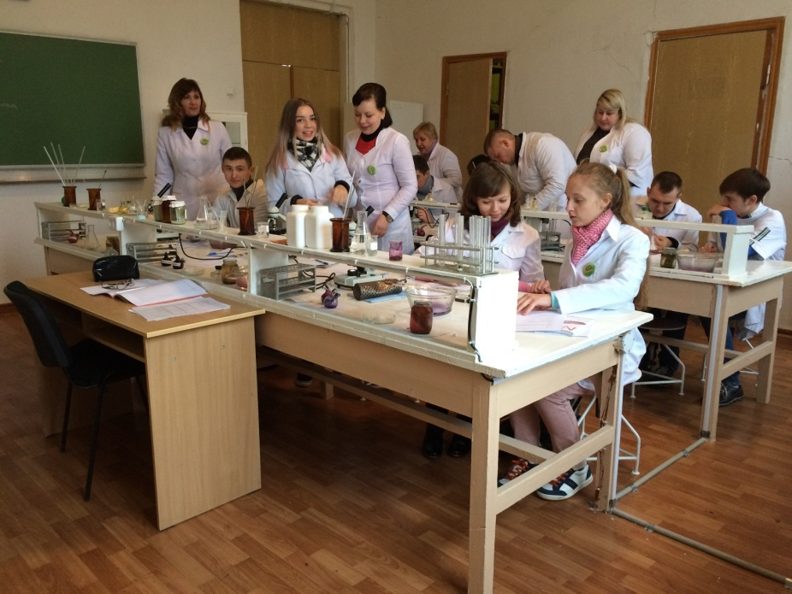
ДЕРЖАВНИЙ ВИЩИЙ НАВЧАЛЬНИЙ ЗАКЛАД
“ХЕРСОНСЬКИЙ ДЕРЖАВНИЙ АГРАРНИЙ УНІВЕРСИТЕТ”
1874
СПЕЦІАЛЬНІСТЬ 181 “ХАРЧОВІ ТЕХНОЛОГІЇ”!
2015
ПЕРЕВАГИ СПЕЦІАЛЬНОСТІ
професії фахівців - творчі, соціально та професійно відповідальні та затребувані ринком;
низький ризик безробіття фахівців;
у кризові періоди харчова галузь завжди є об'єктом надходження іноземних інвестицій,
приділяється увага циклу дисциплін з громадського харчування, що створює додаткові переваги при працевлаштуванні;
технологу не загрожує звільнення
за досягненням зрілого віку;
харчова галузь не схильна до сильних кризових ринкових явищ;
високий стабільний доход.

Slide 7
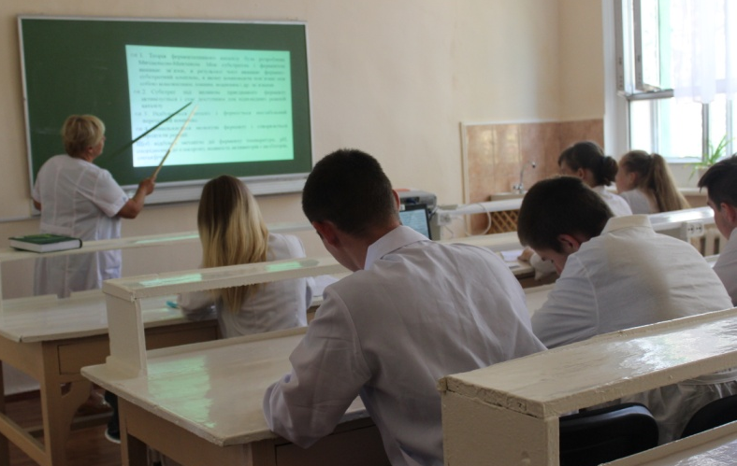
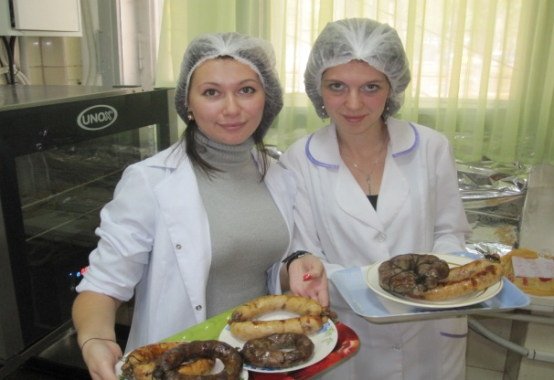
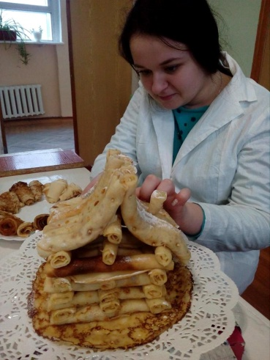
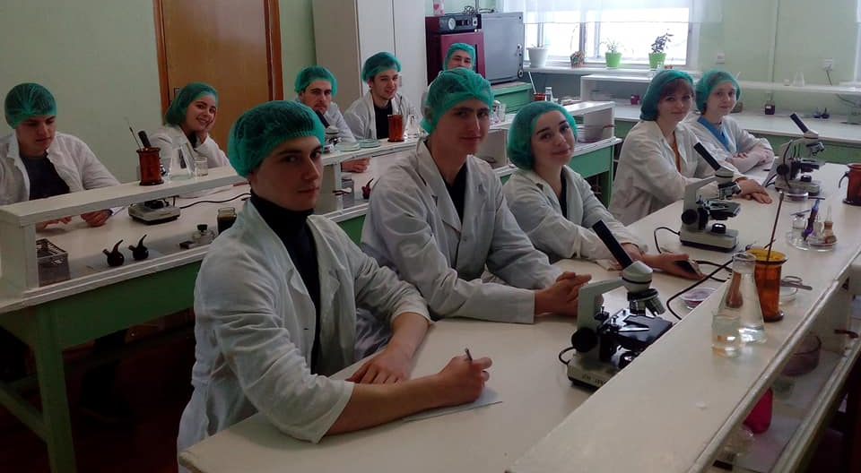
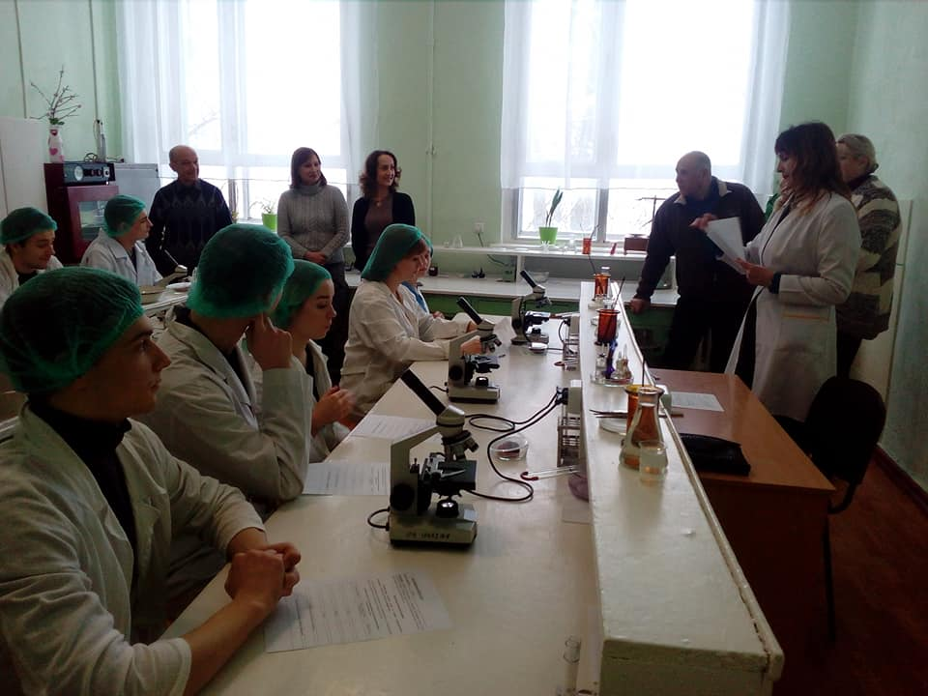
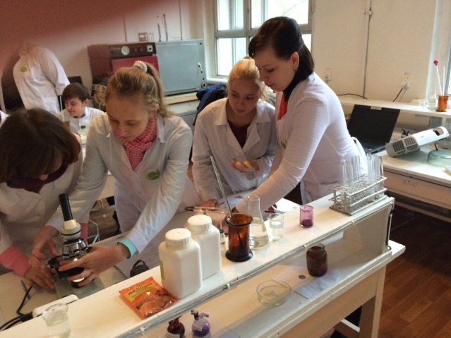
ДЕРЖАВНИЙ ВИЩИЙ НАВЧАЛЬНИЙ ЗАКЛАД
“ХЕРСОНСЬКИЙ ДЕРЖАВНИЙ АГРАРНИЙ УНІВЕРСИТЕТ”
СПЕЦІАЛЬНІСТЬ 181 “ХАРЧОВІ ТЕХНОЛОГІЇ”
1874
2015
НАВЧАЛЬНИЙ ПРОЦЕС - ПОЧАТОК МАЙСТЕРНОСТІ

Slide 8
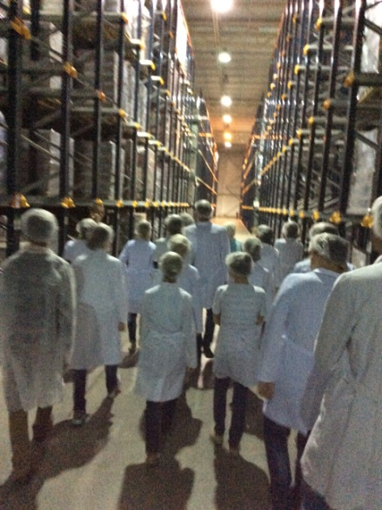
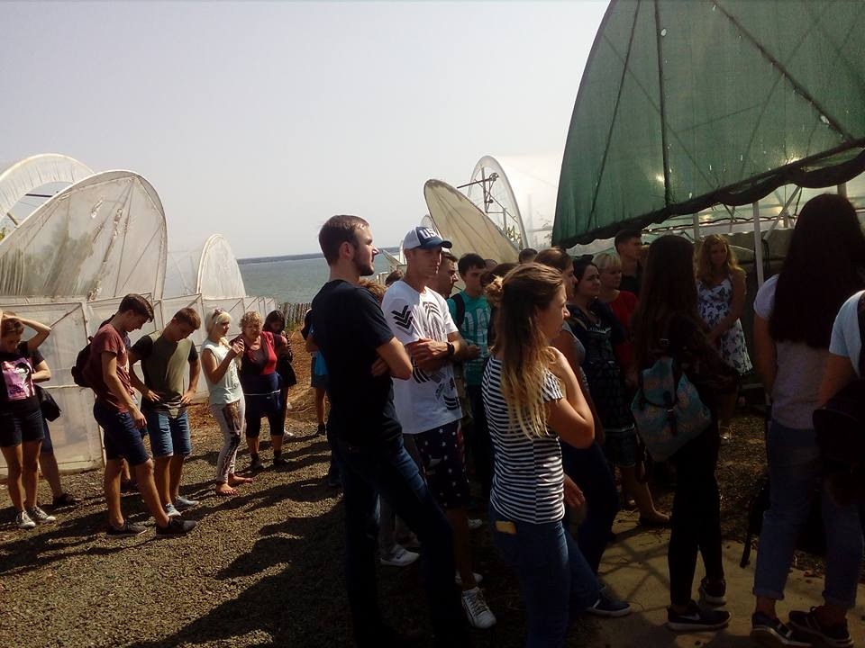
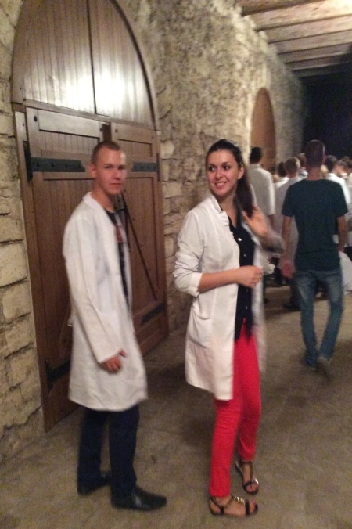
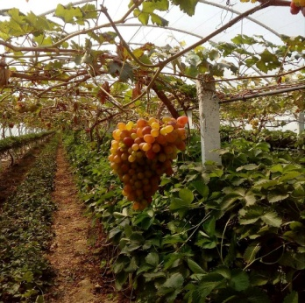
ДЕРЖАВНИЙ ВИЩИЙ НАВЧАЛЬНИЙ ЗАКЛАД
“ХЕРСОНСЬКИЙ ДЕРЖАВНИЙ АГРАРНИЙ УНІВЕРСИТЕТ”
СПЕЦІАЛЬНІСТЬ 181 “ХАРЧОВІ ТЕХНОЛОГІЇ”
1874
2015
ПРАКТИКА СТУДЕНТІВ НА ПІДПРИЄМСТВАХ ГАЛУЗІ
ПІДПРИЄМСТВА, ЯКІ ВІДВІДУЮТЬ СТУДЕНТИ ПІД ЧАС НАВЧАННЯ ТА
НА ЯКИХ ПРОХОДЯТЬ ПРАКТИКУ:
ТОВ «Данон - Дніпро», компанія «Грін Тім», ЗАТ «Чумак», виноробне господарство князя П.Н. Трубецького, ПРаТ «Херсонський хлібокомбінат», Дім марочних кон'яків «Таврія», ПП Урсуленко О.А. «Оса» та інші.

Slide 9
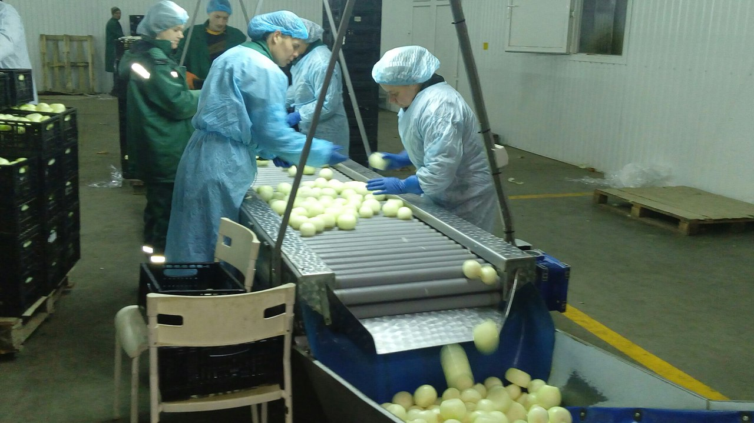
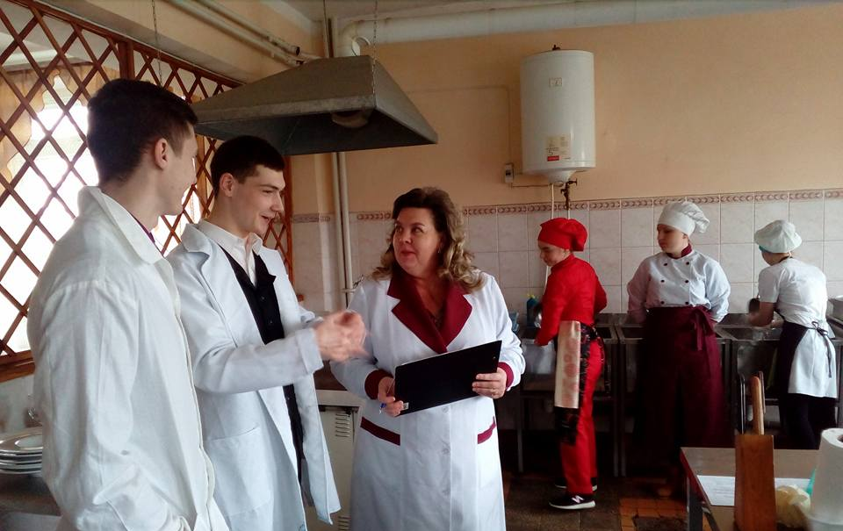
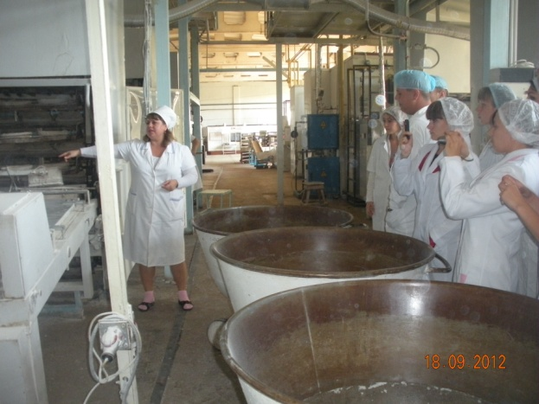
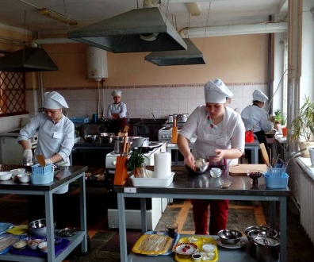
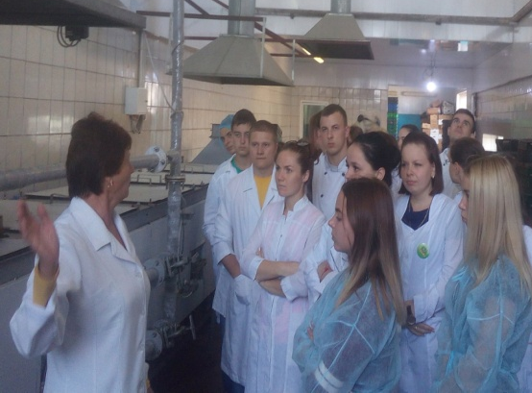
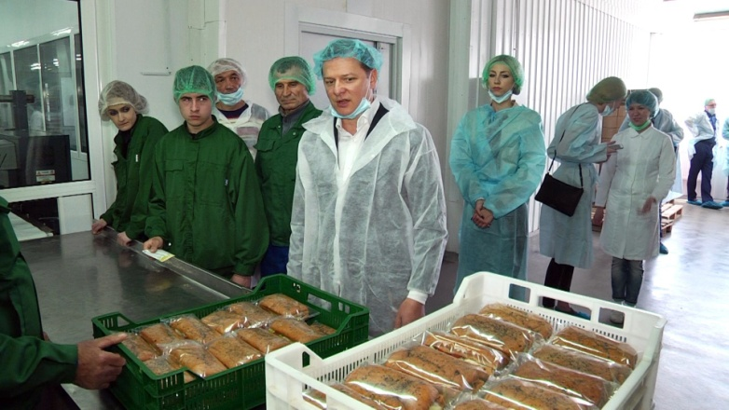
ДЕРЖАВНИЙ ВИЩИЙ НАВЧАЛЬНИЙ ЗАКЛАД
“ХЕРСОНСЬКИЙ ДЕРЖАВНИЙ АГРАРНИЙ УНІВЕРСИТЕТ”
СПЕЦІАЛЬНІСТЬ 181 “ХАРЧОВІ ТЕХНОЛОГІЇ”
1874
2015
НА ВИЇЗДНИХ ПРАКТИЧНИХ ЗАНЯТТЯХ ПРАЦЮЄМО З МАЙСТРАМИ

Slide 10
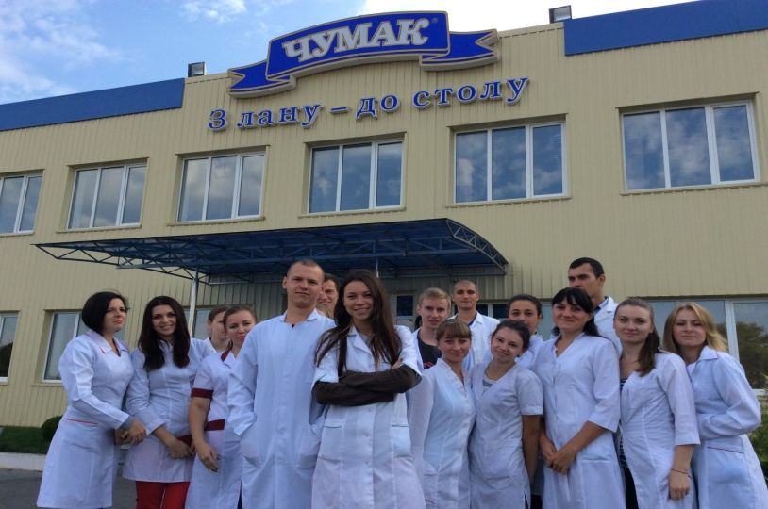
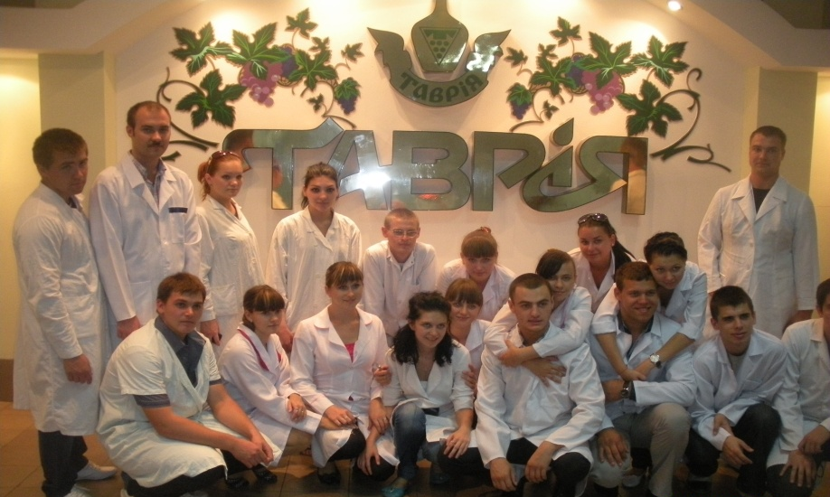
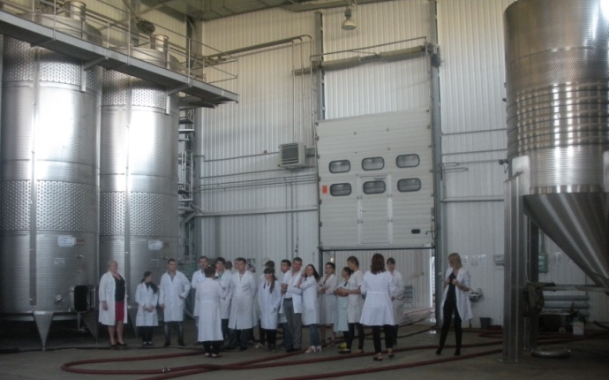
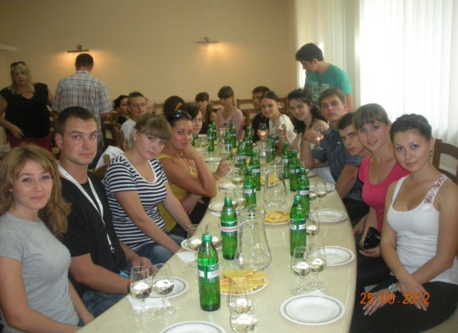
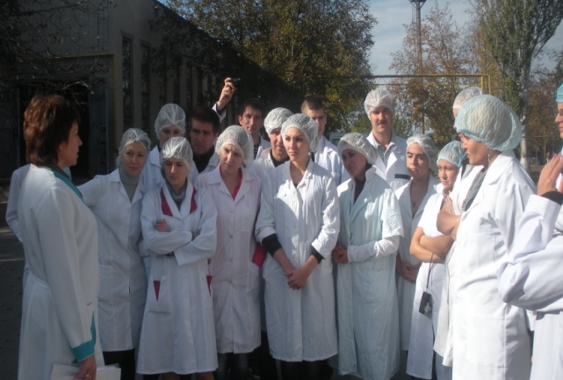
ДЕРЖАВНИЙ ВИЩИЙ НАВЧАЛЬНИЙ ЗАКЛАД
“ХЕРСОНСЬКИЙ ДЕРЖАВНИЙ АГРАРНИЙ УНІВЕРСИТЕТ”
СПЕЦІАЛЬНІСТЬ 181 “ХАРЧОВІ ТЕХНОЛОГІЇ”
1874
2015
НАВЧАЛЬНІ ЕКСКУРСІЇ – ПОЧУВАЄМО СЕБЕ ТЕХНОЛОГАМИ !

Slide 11
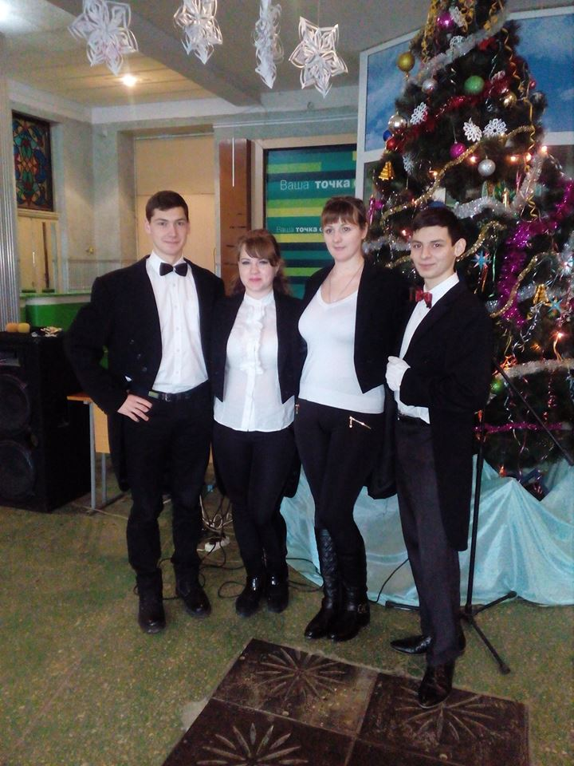
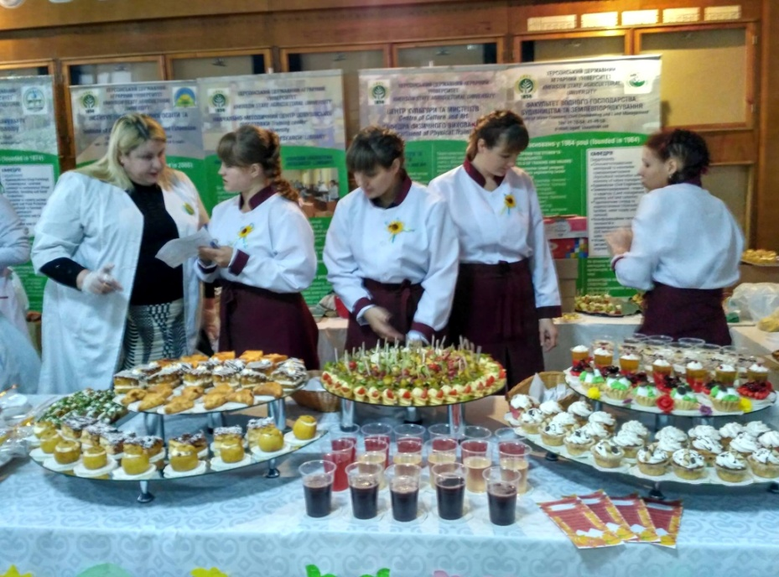
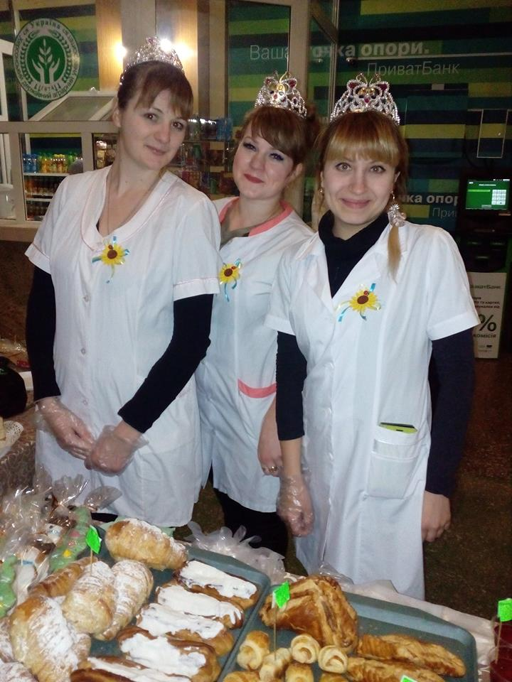
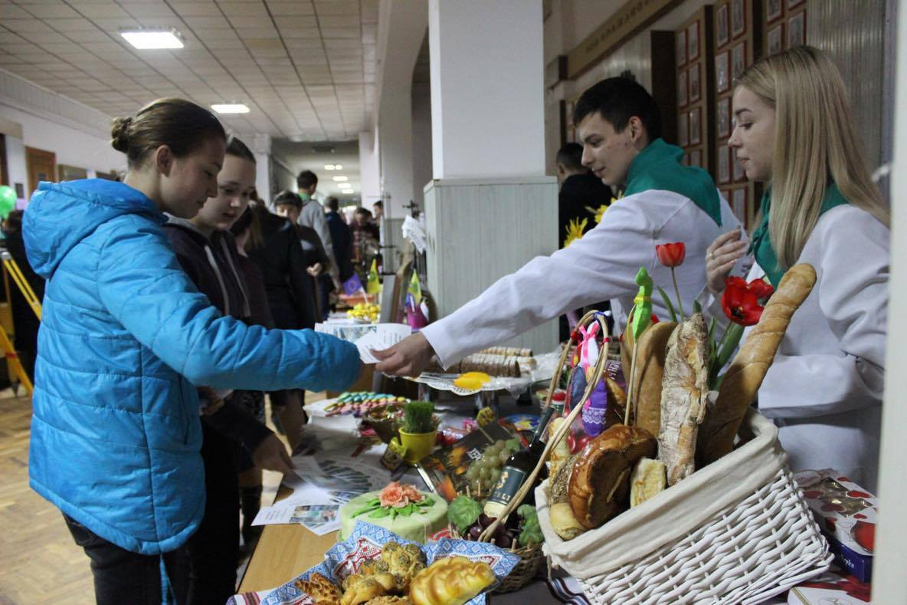
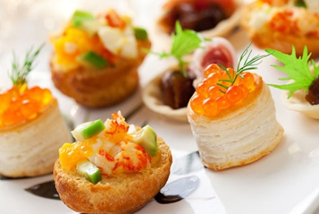

ДЕРЖАВНИЙ ВИЩИЙ НАВЧАЛЬНИЙ ЗАКЛАД
“ХЕРСОНСЬКИЙ ДЕРЖАВНИЙ АГРАРНИЙ УНІВЕРСИТЕТ”
СПЕЦІАЛЬНІСТЬ 181 “ХАРЧОВІ ТЕХНОЛОГІЇ”
1874
2015
НАШІ СТУДЕНТИ – ОКРАСА СВЯТ УНІВЕРСИТЕТУ !

Slide 12
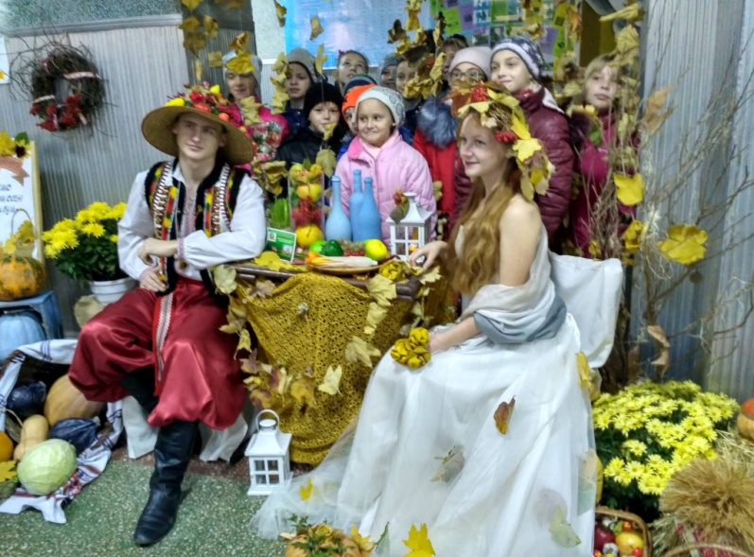
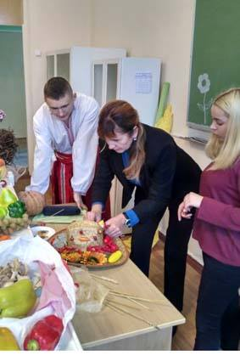
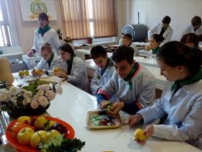
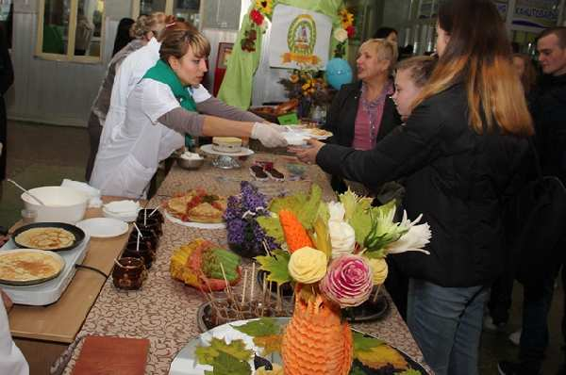
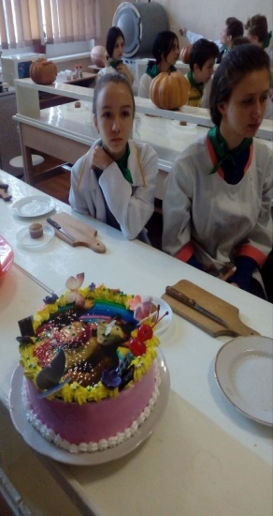
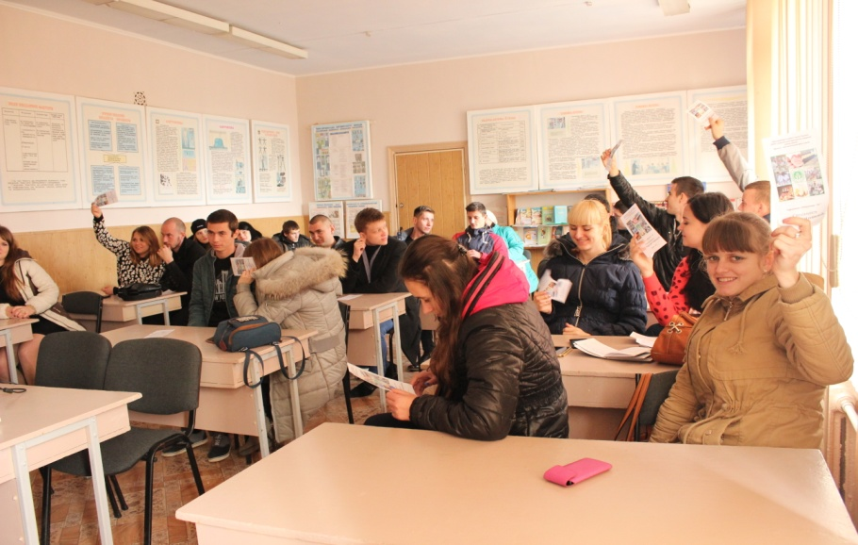
ДЕРЖАВНИЙ ВИЩИЙ НАВЧАЛЬНИЙ ЗАКЛАД
“ХЕРСОНСЬКИЙ ДЕРЖАВНИЙ АГРАРНИЙ УНІВЕРСИТЕТ”
СПЕЦІАЛЬНІСТЬ 181 “ХАРЧОВІ ТЕХНОЛОГІЇ”
1874
2015
ЗУСТРІЧІ СТУДЕНТІВ З УЧНЯМИ – ЗАВЖДИ РАДІСТЬ!

Slide 13
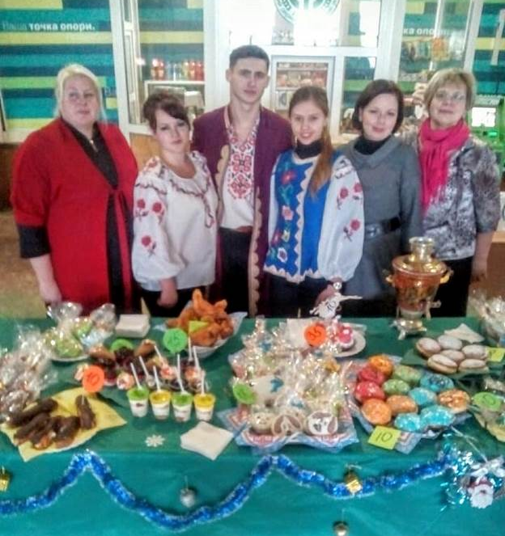
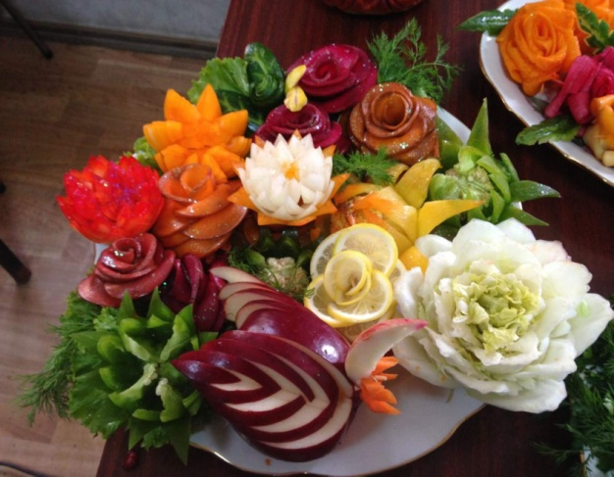

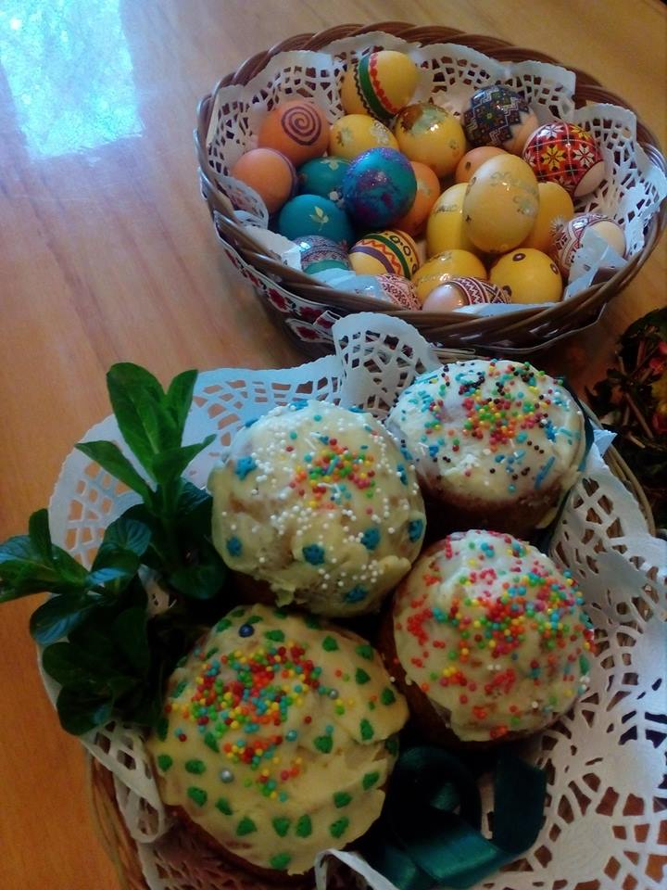
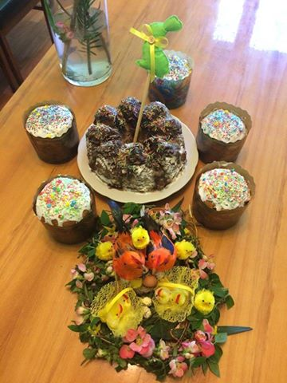
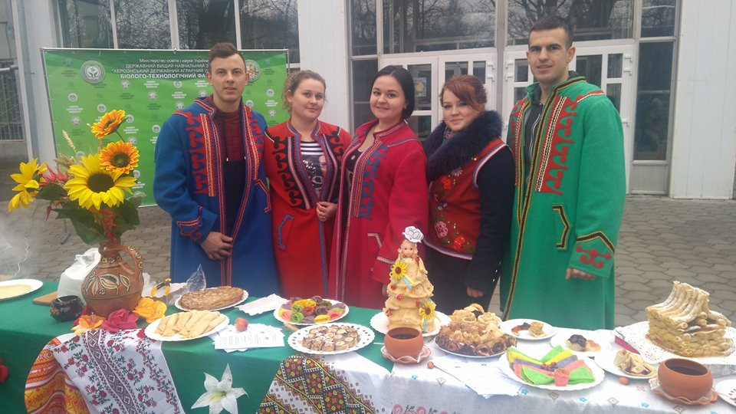
ДЕРЖАВНИЙ ВИЩИЙ НАВЧАЛЬНИЙ ЗАКЛАД
“ХЕРСОНСЬКИЙ ДЕРЖАВНИЙ АГРАРНИЙ УНІВЕРСИТЕТ”
СПЕЦІАЛЬНІСТЬ 181 “ХАРЧОВІ ТЕХНОЛОГІЇ”
1874
2015
ЧУДОВІ ВИРОБИ СТУДЕНТІВ - ДЛЯ ВСІХ ЯСКРАВИХ СВЯТ!

Slide 14
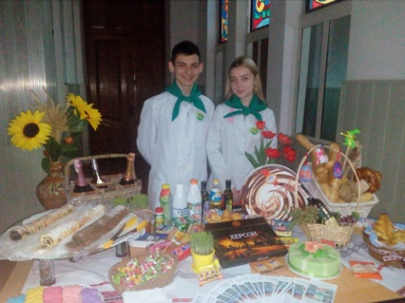
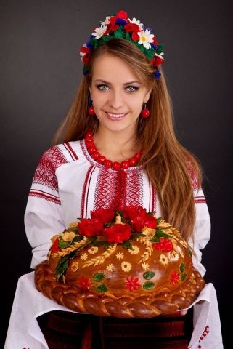
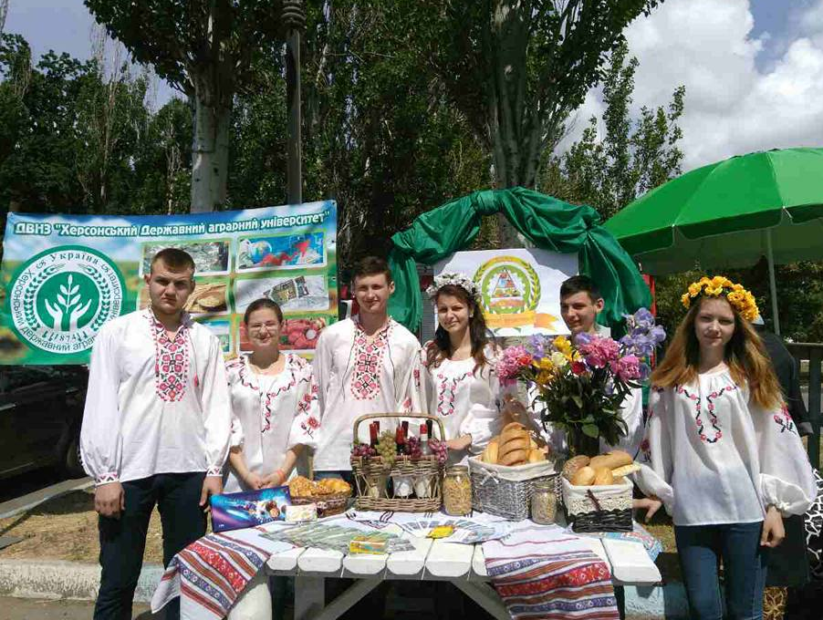
ДЕРЖАВНИЙ ВИЩИЙ НАВЧАЛЬНИЙ ЗАКЛАД
“ХЕРСОНСЬКИЙ ДЕРЖАВНИЙ АГРАРНИЙ УНІВЕРСИТЕТ”
СПЕЦІАЛЬНІСТЬ 181 “ХАРЧОВІ ТЕХНОЛОГІЇ”
1874
2015
ОБЕРИ СМАЧНУ ПРОФЕСІЮ
ДЛЯ УСПІШНОГО ЖИТТЯ !!!
КОНТАКТИ:
завідувач кафедри Бурак Валентина Геннадіївна
+38(050) 98 28 332 +38(050) 64 81 386 +38(096) 03 36 710
Facebook.om/people/Валентина-Бурак
e-mail: Novikova-NV@i.ua
сайт ХДАУ: www.ksau.kherson.ua

